Slide 1


Slide 2


Slide 3

Alegrai-vos sempre no Senhor; outra vez digo: alegrai-vos”
(Fp 4:4).

Slide 4
Uma vida norteada pelo constante
louvor permite que desenvolvamos a certeza fundamentada na
fé pelo que está por vir.

Slide 5
Nosso cérebro funciona melhor quando temos uma atitude positiva
diante da vida. Quando louvamos com alegria, ele produz endorfina,
um poderoso antidepressivo e estimulante.

Slide 6

Sob o efeito de tal
substância, há uma elevação na sensação de bem-estar e serenidade bem como maior resistência à dor.

Slide 7
Além disso, nossa criatividade e
talentos são estimulados quando desenvolvemos uma vida de louvor.

Slide 8

1. Razões para louvar:

Slide 9

Por meio do louvor, somos lembrados de quem é Deus e do que Ele faz.

Slide 10
“Louvar-Te-ei, Senhor, de todo o meu coração; contarei todas as Tuas maravilhas”
(Sl 9:1).

Slide 11

O louvor nos aproxima de
Deus e do Seu propósito para conosco.

Slide 12
“Para, assim, te exaltar em
louvor, renome e glória sobre todas as nações que fez e para que sejas povo santo ao Senhor, teu Deus, como tem dito”
(Dt 26:19).

Slide 13

O louvor purifica a pessoa.

Slide 14
“Os meus lábios estão cheios do Teu louvor e da Tua glória continuamente”
(Sl 71:8).

Slide 15
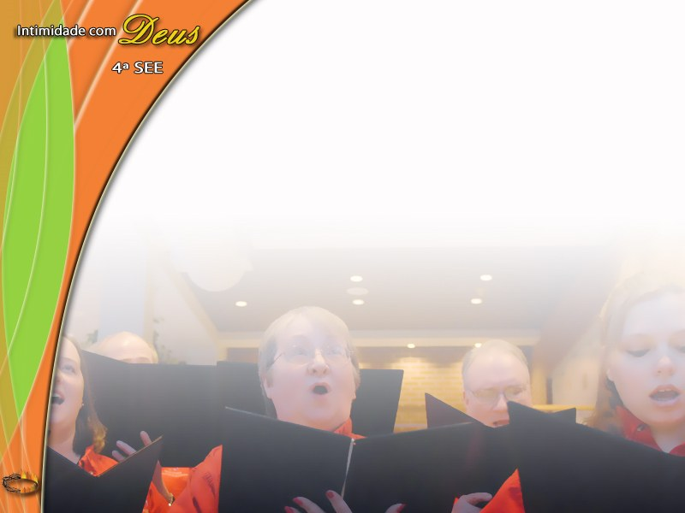
O louvor produz, em qualquer
situação, a alegria resultante da esperança.

Slide 16
“Mesmo assim eu darei
graças ao Senhor e louvarei a Deus, o meu Salvador”
(Hc 3:18, NTLH).

Slide 17
O louvor tem poder transformador sobre nossa vida e na dos que nos cercam.

Slide 18
“E me pôs nos lábios um novo cântico, um hino de louvor ao nosso Deus; muitos verão essas coisas, temerão e confiarão no Senhor”
(Sl 40:3).

Slide 19

O louvor é um antegozo do Céu.

Slide 20
“E a pôr sobre os que em Sião estão de luto uma coroa em vez de cinzas, óleo de alegria, em vez de pranto, veste de louvor, em vez de espírito angustiado; a fim de que se chamem carvalhos de justiça, plantados pelo Senhor para a Sua glória” (Is 61:3).

Slide 21
2. Gratidão e louvor (Filipenses 4:4-7):

Slide 22

Quando somos gratos, passamos a ver as maravilhas que Deus tem realizado em nossa vida.

Slide 23
Temos muitos motivos para louvar e agradecer a Deus. E, como o salmista, podemos dizer:

Slide 24

“Bendize, ó minha alma, ao Senhor, e não te esqueças de nem um só de Seus benefícios”
(Sl 103:2).

Slide 25

Glória a Deus por tantas bênçãos! Somos abençoados pelo Senhor e,
por isso, devemos louvar.

Slide 26
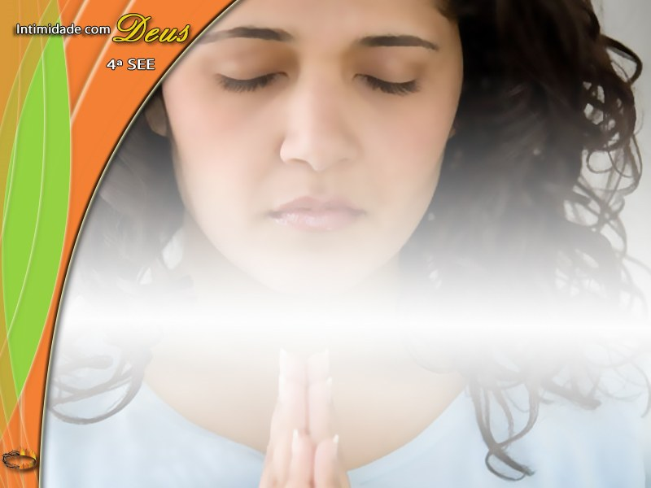
A verdadeira paz não se encontra na ausência de problemas ou aflições, mas na presença de Deus.

Slide 27
3. A vida de louvor como hábito
(Salmo 145)

Slide 28
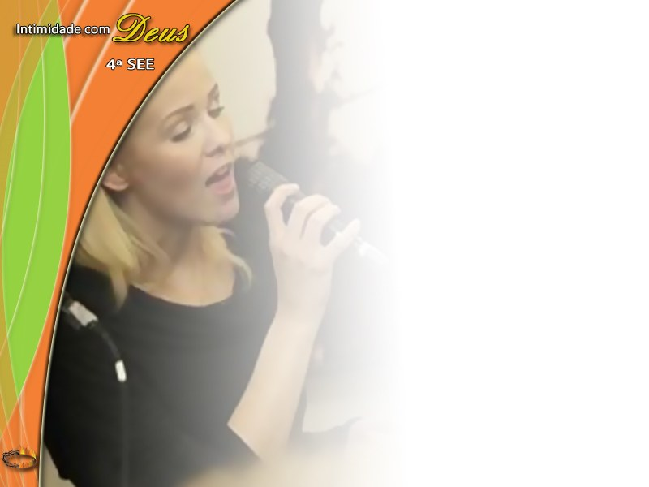
“E a minha língua celebrará a Tua justiça e o Teu louvor todo o dia”
(Sl 35:28).

Slide 29

Uma atitude tal nos faz pensar que cada atividade do nosso cotidiano pode oferecer lições que nos levem a louvar a Deus.

Slide 30

É justamente o que tivermos no coração que será
apresentado a quem estiver à nossa volta quando formos provados.

Slide 31
“Sete vezes no dia, eu Te louvo pela justiça dos Teus juízos”
(Sl 119:164).

Slide 32

Como desenvolver uma condição assim?

Slide 33

Focalize nos atributos de Deus.
Tome tempo para a meditação, oração e louvor.
Una-se a pessoas que também desejam louvar a Deus.

Slide 34
Pense em um dia por vez.
Eduque-se para o louvor.
Procure louvar a Deus em todas as circunstâncias, mesmo nas mais difíceis.

Slide 35
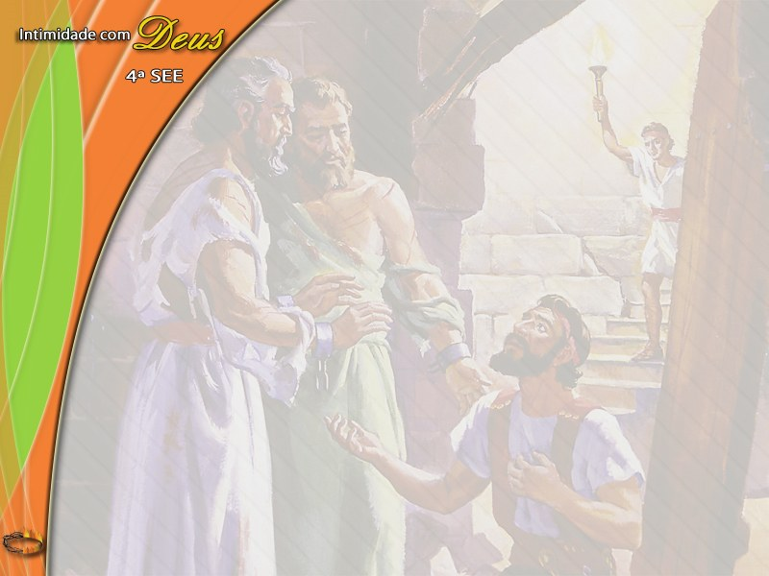
4. O testemunho de Paulo e Silas
(Atos 16:16-34)

Slide 36

No caso de Paulo, pense nos contrastes que definem a vida com Deus imersa na comunhão e no louvor

Slide 37
Quando desenvolvemos uma vida de louvor a Deus, nos interessamos em buscar os interesses dos outros e não somente os nossos.

Slide 38
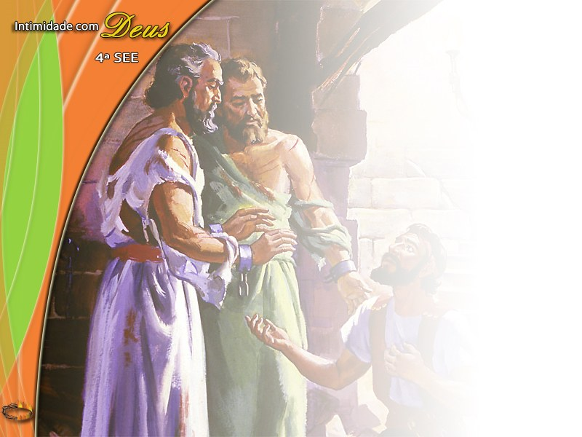
“Os apóstolos não reputaram preciosa a própria vida, regozijando-se em ser considerados dignos de sofrer pelo nome de Cristo...

Slide 39
...Da prisão
interior irromperam vozes quebrando o silêncio da meia-noite com hinos de alegria e louvor a Deus...”
(Ellen G. White, Testemunhos Seletos, v. 1. p. 387).

Slide 40
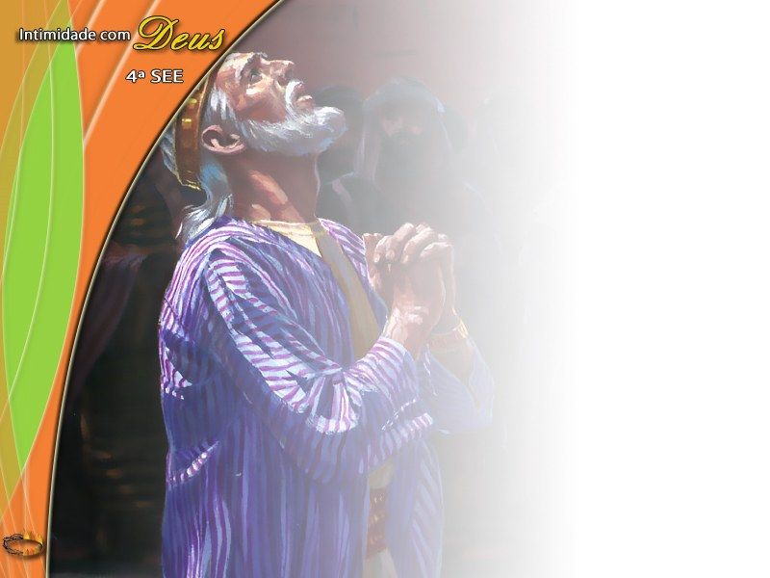
5. O testemunho de fé e louvor de Josafá (2 Crônicas 20:1-30)

Slide 41
Diante de uma grande crise no fim do seu reinado, o rei Josafá encontrou poderosa arma para enfrentar uma invasão a seu país: o louvor

Slide 42
Quais são as bases sobre as quais devemos nos apoiar a fim de enfrentar os momentos de crise?

Slide 43

Devemos reconhecer nossas fraquezas e buscar forças no Senhor.
O louvor nos dá força para enfrentar nossas batalhas.

Slide 44
A certeza da presença de Deus nos oferece paz e segurança alicerçadas na fé.
Devemos ter um coração alegre.

Slide 45

“Foi com cânticos de louvor que os exércitos de Israel saíram para
o grande livramento sob Josafá...
(Ellen G. White, Educação, p. 163).

Slide 46
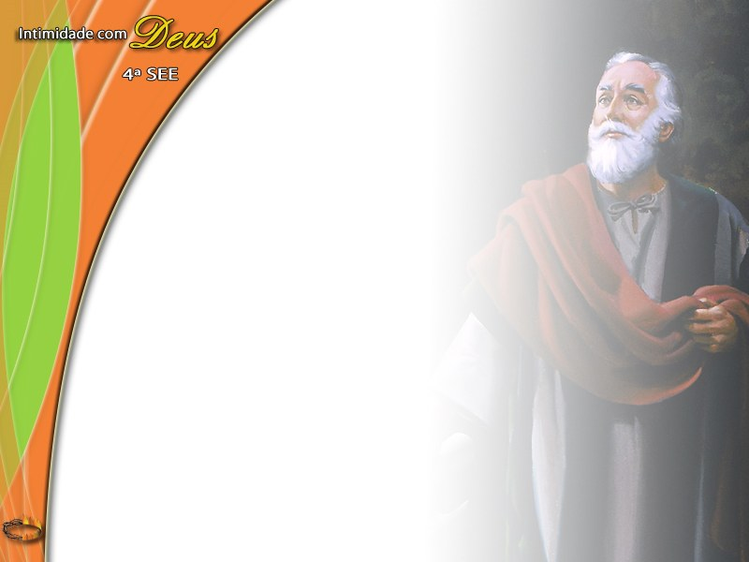
Como Paulo, Josafá e tantos outros, temos
motivos de sobra para louvar e ser gratos a Deus por meio de uma vida de constante louvor.

Slide 47
“Falando
entre vós com salmos, entoando e louvando de coração ao Senhor com hinos e cânticos espirituais”
(Ef. 5:19).

